Slide 1
DESCANSO CEREBRAL

Slide 3
¡ C U É N T A L O !

Slide 4
¡TRAZA EL ARCO IRIS!

Slide 5
¡FLEXIONA TUS MÚSCULOS!

Slide 6
¡Elige una pose!

Slide 7
¡RESPIRA HONDO!
Inhala...
Exhala...

Slide 8
¡ L O L O G R A S T E !

Slide 9
PAUSA DE MOVIMIENTO

Slide 10
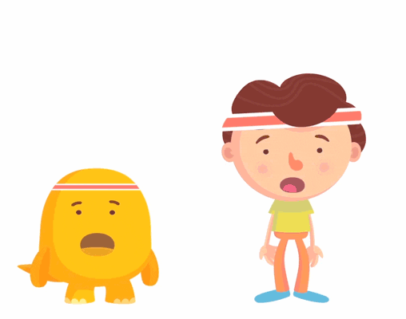
Jumping Jacks

Slide 11
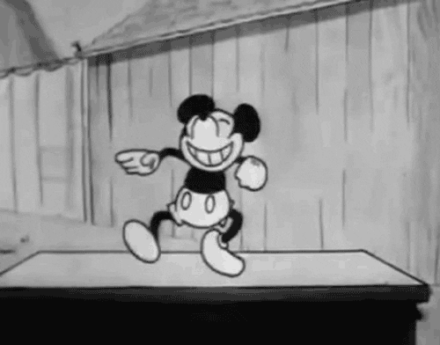
Baila

Slide 12
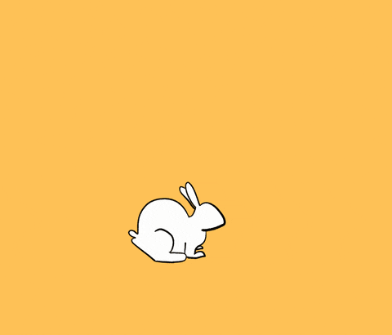
Salta como Conejo

Slide 13
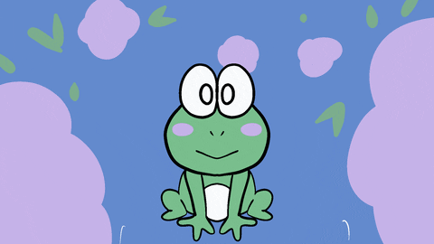
Salta como Sapo

Slide 14
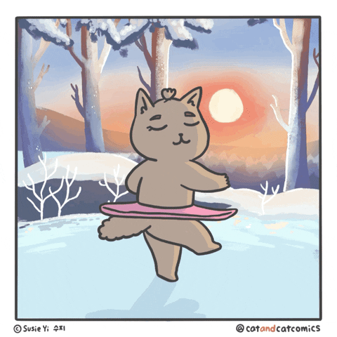
Gira como Bailarina

Slide 15
Menea

Slide 16
Mantente Derecho/a como una Jirafa

Slide 17
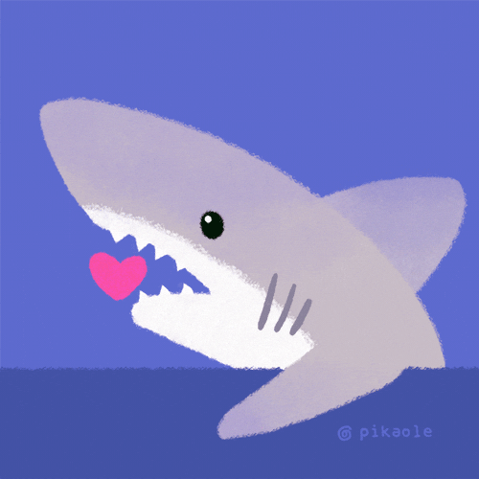
Muerde como un Tiburón

Slide 18
Gatea como un Cangrejo

Slide 19
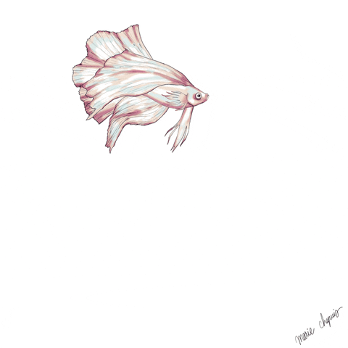
Nada como un Pescado

Slide 20
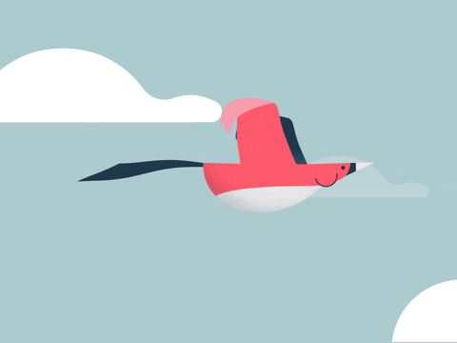
Vuela como un Pájaro

Slide 21
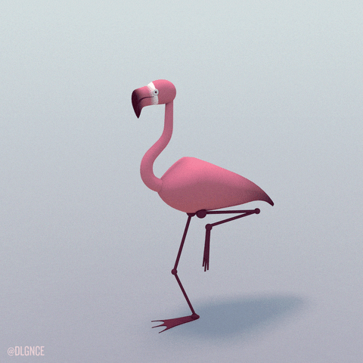
Párate como un Flamingo

Slide 22
¡ L O L O G R A S T E !

